Slide 1
Quick Meeting
17/Set/2015

Slide 2

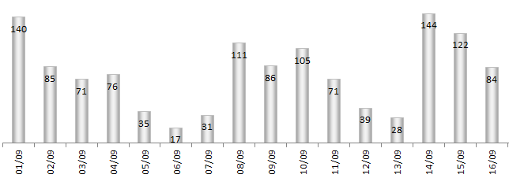
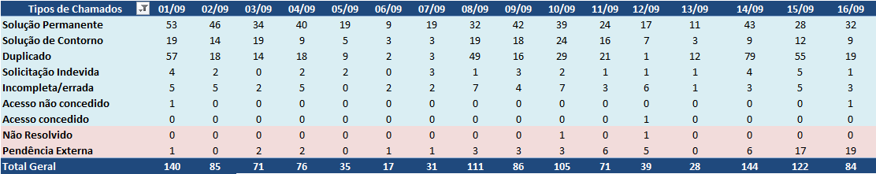
Estabilidade Operacional
  Indicador:
  Volumetria de Incidentes de Alto Impacto

Slide 3
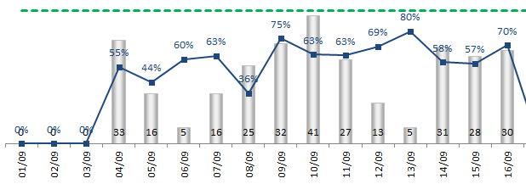
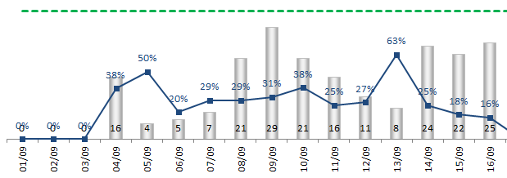
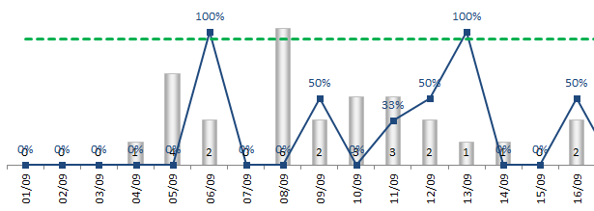
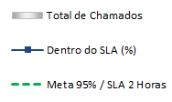
Estabilidade Operacional
  Indicador:
  “SLO” Incidentes de Alto Impacto
TI Contax
Descrição sobre o Relatório SLO:
O calculo do SLO é o tempo entre a abertura do chamado e a sua solução.
Os chamados de Incidentes de Alto Impacto estão separados por responsabilidade da resolução: TI Contax, Suporte Cliente e Fornecedor Contax.”
Esse relatório contém informações de 04 à 16 de Setembro.
Data da Extração da Base: 17/09/2015
OBS.: Tipos de resoluções consideradas nesse relatório: Solução Permanente, Solução de Contorno e Não Resolvidos.
Suporte Cliente
Fornecedor Contax

Slide 4
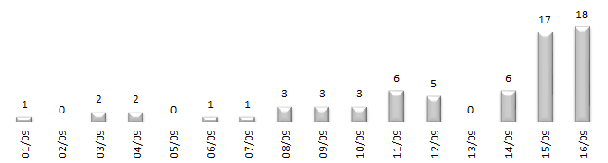
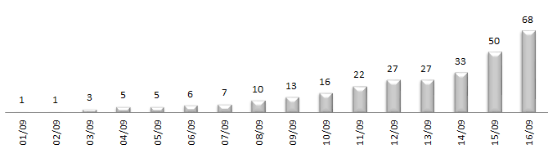
Estabilidade Operacional
  Indicador:
  Total Pendências Alto Impacto
Diário
Acumulado

Slide 5
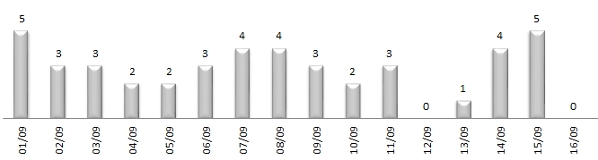
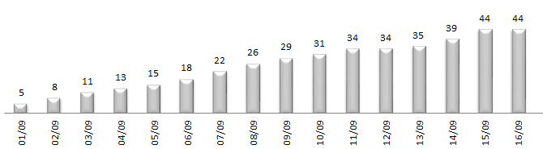
Estabilidade Operacional
  Indicador:
  Total Reabertos Alto Impacto
Diário
Acumulado

Slide 6
Estabilidade Operacional
  Incidentes de Alto Impacto
  11 a 15/09/2015
Data | Chamado | Critério
15/09/2015 | CTXNITSP-168379 | URA

Slide 7
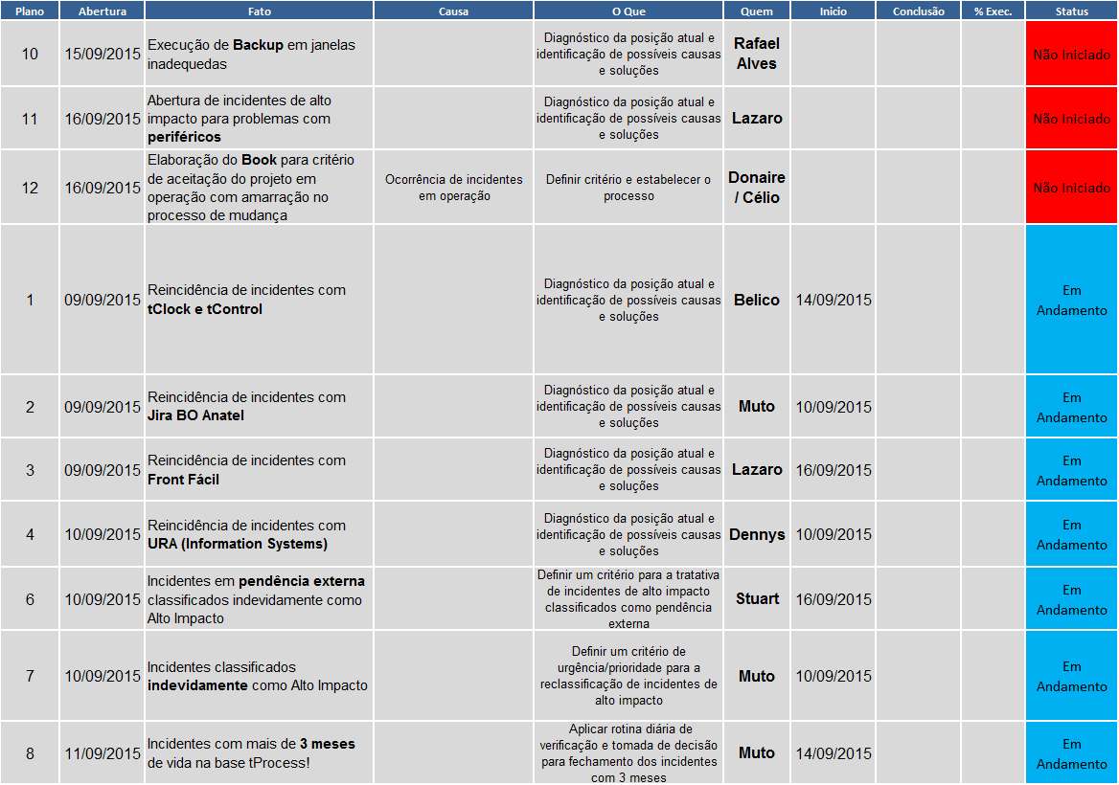
Estabilidade Operacional
  Plano de Ação:
  Redução significativa dos incidentes de alto impacto
Área: Service Desk Serviços Compartilhados
Responsável: Daniel Donaire

Slide 8
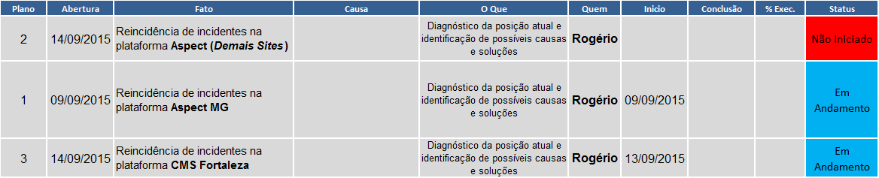
Estabilidade Operacional
  Plano de Ação:
  Redução significativa dos incidentes de alto impacto
Área: Suporte Data Center
Responsável: Célio Andrade

Slide 9
Obrigado!

